Slide 1
舊社國小班親會
五年忠班
級任老師：徐千惠

Slide 2
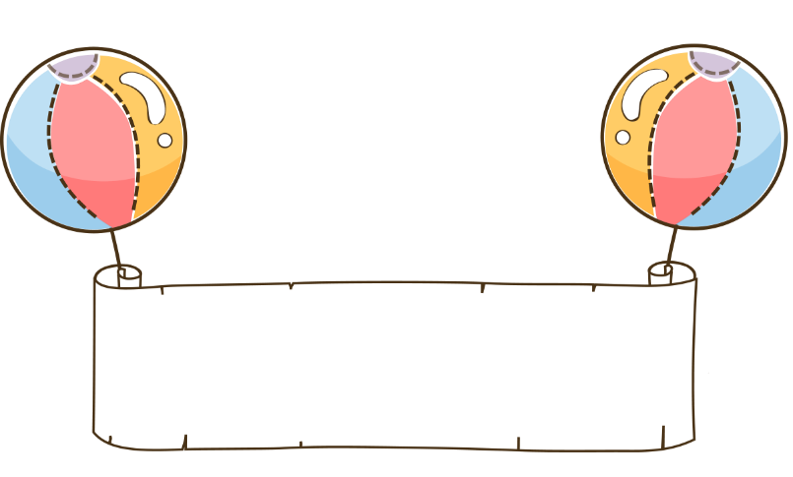
老師的話
感謝各位家長百忙中前來，共同關心孩子們的成長！
在教學過程中，品格教育與課程學習都是我注重與努力的方向，
希望在這兩年中，請各位家長共同協助，關心孩子！
老師的聯絡方式：
電話：0978082216 電子信箱：ch6398@gmail.com
學校電話：8711001-2

Slide 3
親師互動時間

Slide 4
親師互動與討論
關於作業
關於成績
作業分量、補充教材？
兩次月考範圍？
平常考？
生活作息
親師聯誼活動
安親班？假日安排？親子互動？
田尾自造體驗？班遊？校慶系列活動？班服？

Slide 5
課程與教學

Slide 6
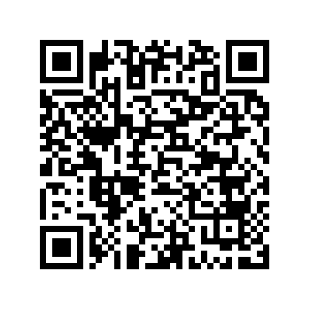
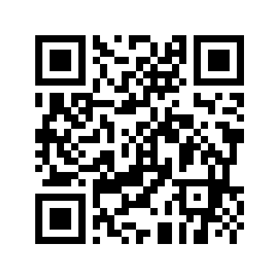
課程與教學
班級網頁
班級相簿

Slide 7
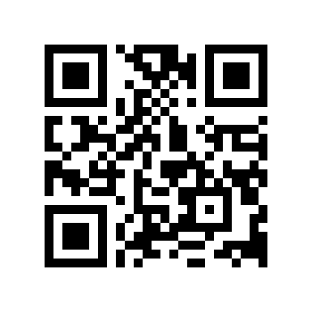
課程與教學
ChromeBook
資訊融入教學
均一線上平台
教育雲信箱
OpenID
登入
紙筆書寫
與測驗

Slide 8
關於班級

Slide 9
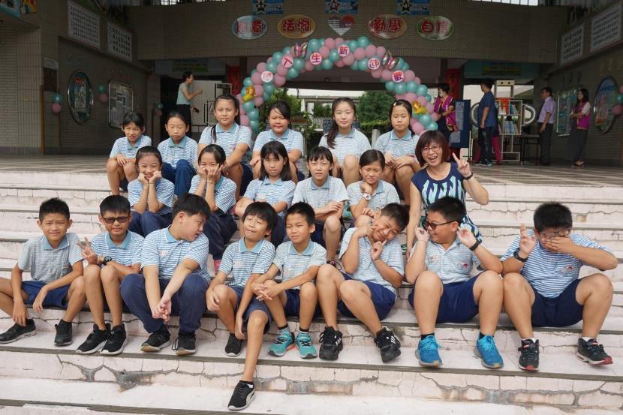
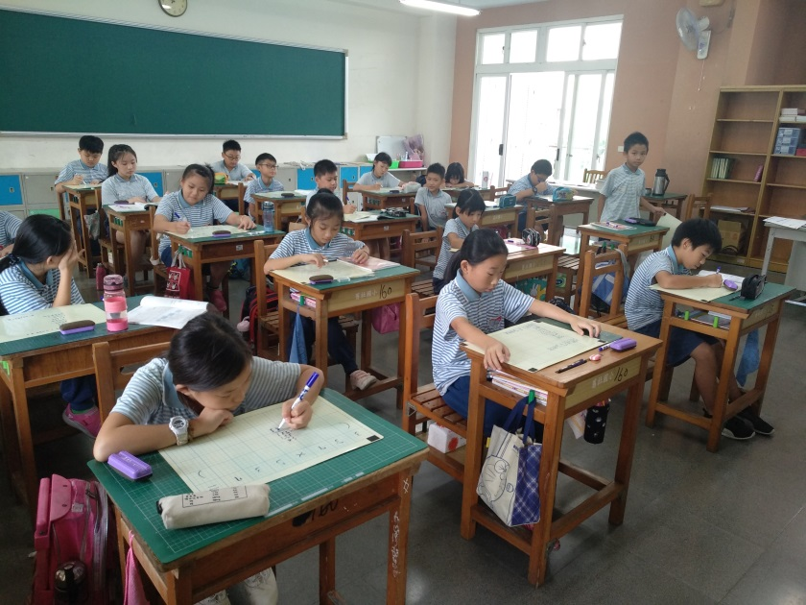
關於班級

Slide 10
自動自發
自主學習
身心健康
穩定成長
互助合作
積極參與
補救教學
加深加廣

Slide 11
家長回饋與互動

Slide 12
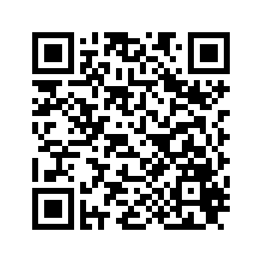
學校網站
重要行事曆
QUIZZIZ TIME

Slide 13
討論與建議
歡迎您提出建議
希望未來更進步喔

Slide 14
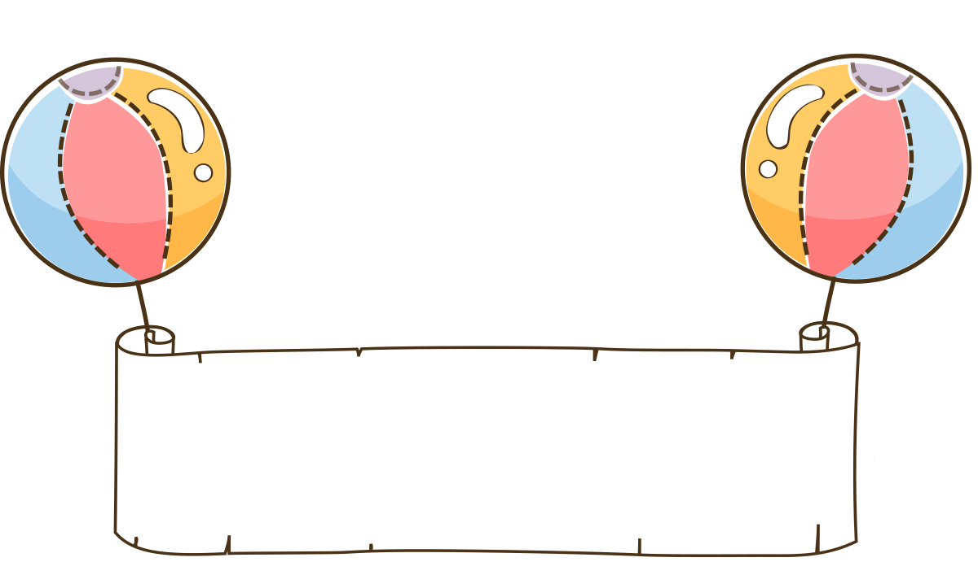
感謝您的蒞臨

